Slide 1
Сюжетно- ролевые игры дошкольников
Сюжетно- ролевые игры дошкольников

Slide 2
«игра - огромное светлое окно, через которое в духовный мир ребенка вливается живительный поток представлений, понятий об окружающем мире. Игра - это искра, зажигающая огонек пытливости и любознательности»
В.А.Сухомлинский.
Сюжетно- ролевые игры дошкольников

Slide 3
Игра:
1. Деятельность, которая доставляет ребенку удовольствие.
2.Игра несет в себе таинство для ребенка: он верит, что находится в волшебном, воображаемом мире игры.
3. Игра несет в себе чувство свободы.
4.В игре ребенок воспроизводит другие виды человеческой деятельности. отношений.
5. В игре ребенок начинает осознавать себя как члена коллектива, возникает чувство «МЫ».
Сюжетно- ролевые игры дошкольников

Slide 4
Этапы развития сюжетно- ролевой игры
1 этап – 2-3 года –сюжетно - отобразительная игра
2 этап – 3-5 лет - начальный этап сюжетно- ролевой игры.
3 этап – 5-7-лет -хорошо развитая сюжетно- ролевая игра
Сюжетно- ролевые игры дошкольников

Slide 5
Наиболее распространенными сюжетами являются –
военизированные;
-созидательные(строительные);
-поиска и открытия (путешествия);
-сказочные;
-этнографические (в индейцев);
Сюжетно- ролевые игры дошкольников

Slide 6
Роль – образ, который ребенок принимает на себя добровольно, или по договоренности с другими детьми.
Роли могут быть разнообразными:
-роль конкретного человека, или персонажа;
-роль, профессия обобщенного типа (учитель, врач);
-семейная роль (мама, папа);
- этнографические роли (индеец);
-сказочные, карнавальные роли (волшебник, Баба Яга, Снегурочка);
-роль животного.
Сюжетно- ролевые игры дошкольников

Slide 7
Значимость сюжетно- ролевой игры в педагогическом процессе:
1.Игра средство развития личности.
2.Игра- форма организации.
3.Игра - средство развития.
4. Игра – способ обучения и самообучения.
5.Игра – средство коррекции развития ребенка.
6.Игра - диагностическое средство.
7.Игра – психотерапевтическое средство.
Сюжетно- ролевые игры дошкольников

Slide 8
1.Игра – любимый вид деятельности дошкольников, природа ребенка требует реализации потребности в игре.
2.Изменилась игровая субкультура дошкольников, иными стали любимые роли и сюжеты.
3. Мир игры многообразен и не ограничивается только сюжетно- ролевой игрой.
Сюжетно- ролевые игры дошкольников

Slide 9
Мы играя проверяем – что умеем и что знаем»
Сюжетно- ролевые игры дошкольников

Slide 10
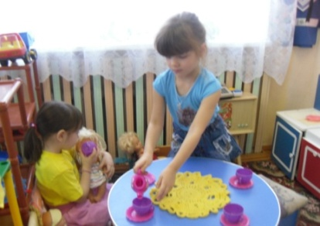
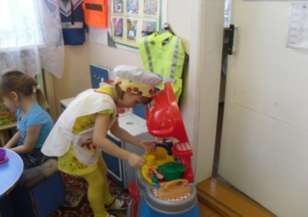
«Дом», «Семья»

Slide 11
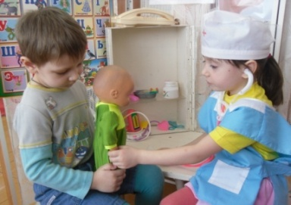
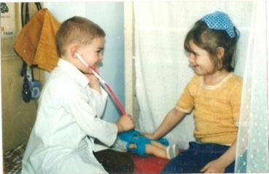
Больница

Slide 12
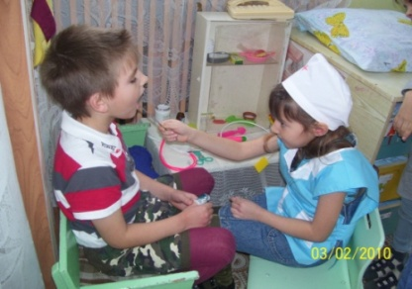
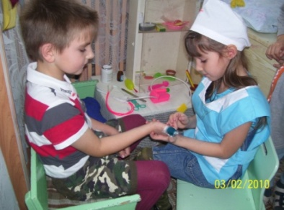

Slide 13
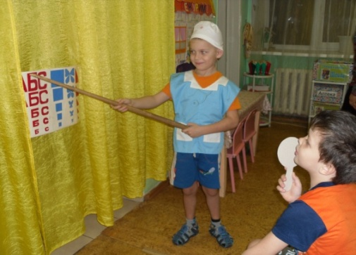

Slide 14
лабаратория

Slide 15
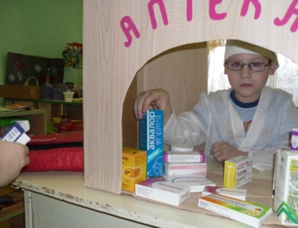
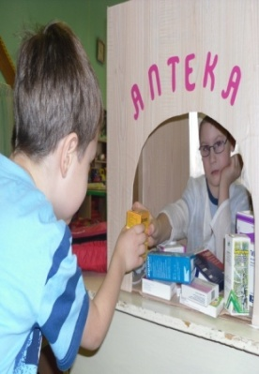

Slide 16
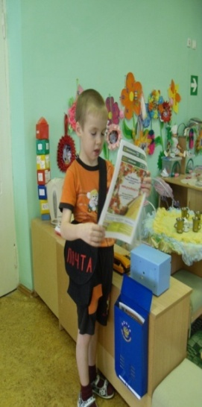

Slide 17
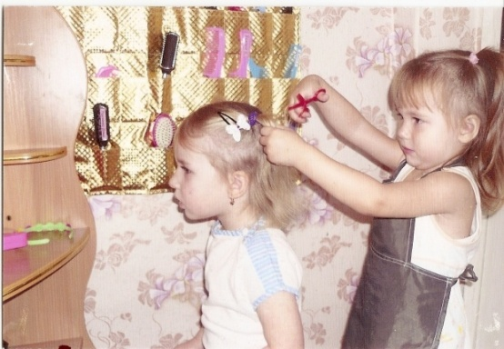
парикмахерская

Slide 18
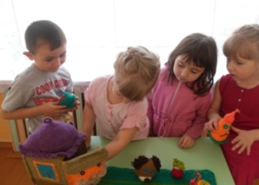
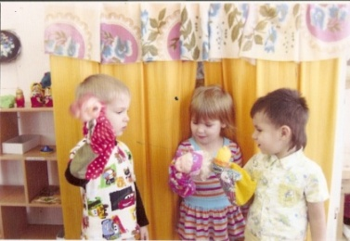
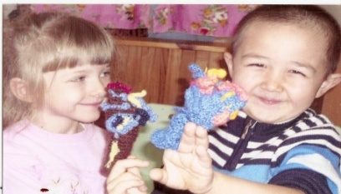

Slide 19
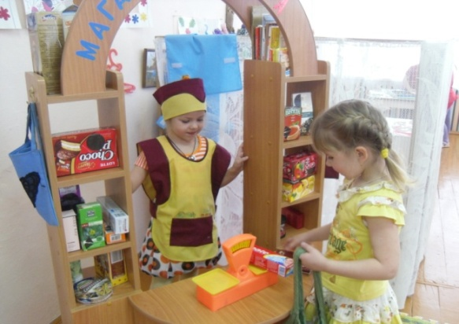

Slide 20
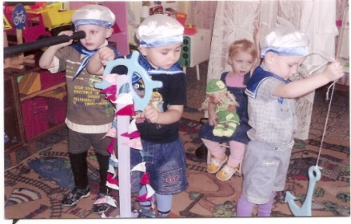
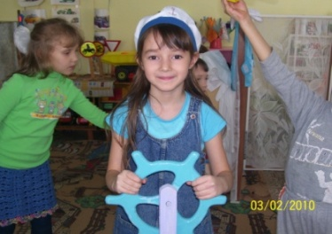
Пароход

Slide 21
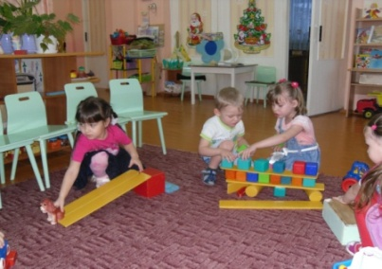
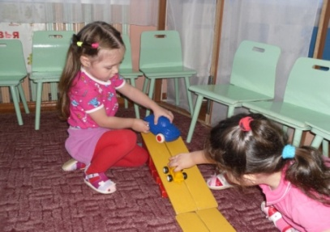
Строительные
игры

Slide 22
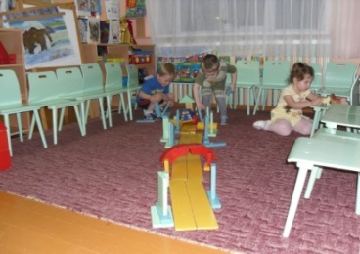
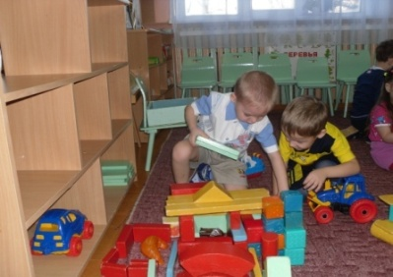

Slide 23
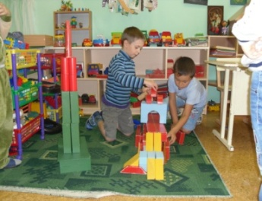
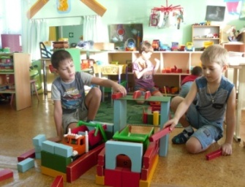
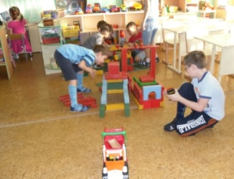

Slide 24
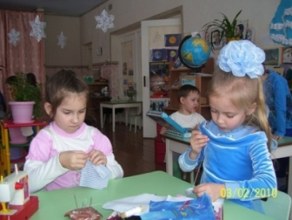
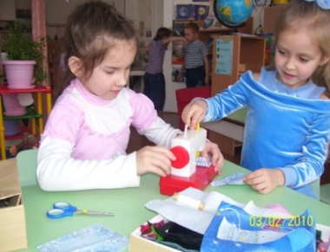
Швейная
мастерская

Slide 25
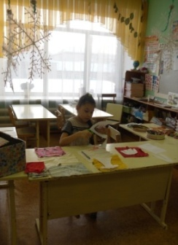
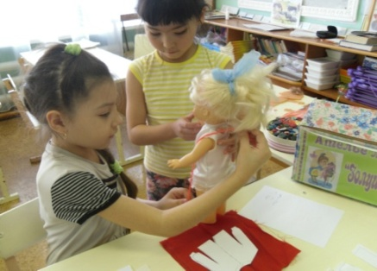

Slide 26
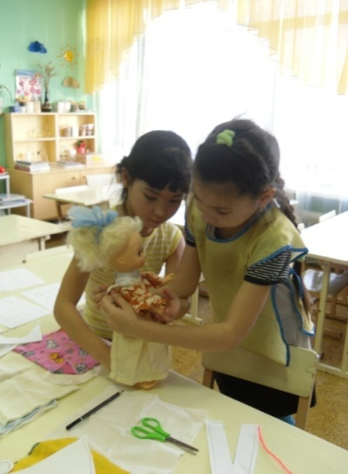
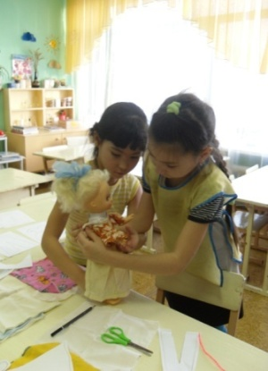
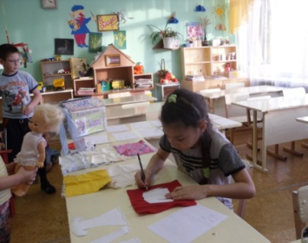

Slide 27
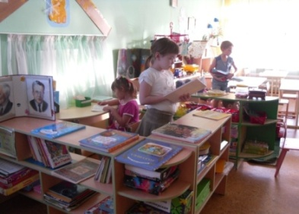
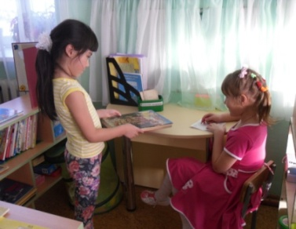

Slide 28
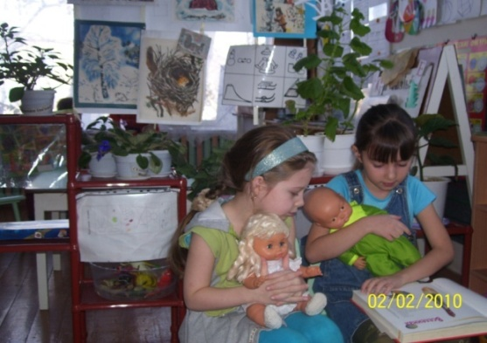
Детский сад

Slide 29
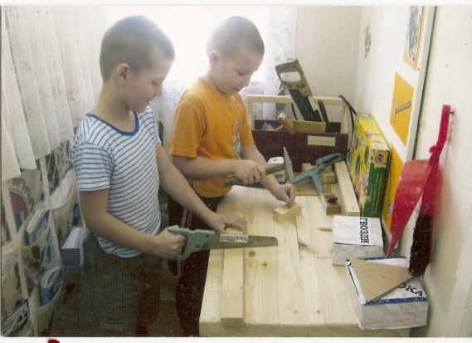

Slide 30
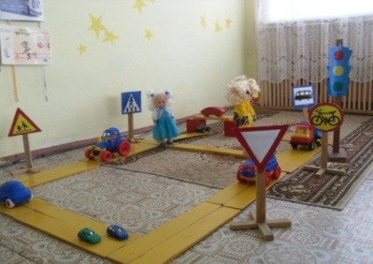
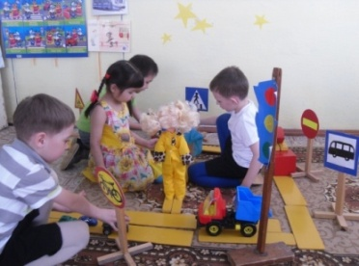

Slide 31
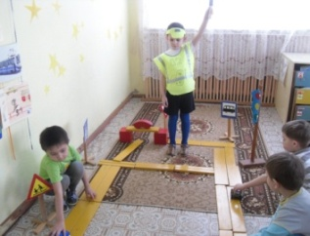
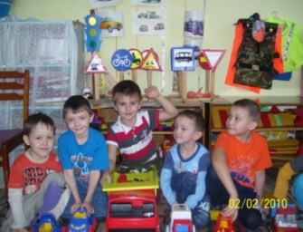
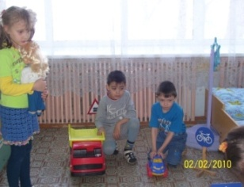

Slide 32
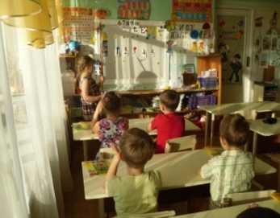
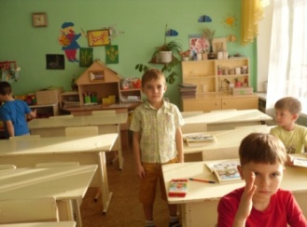
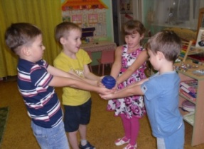

Slide 33
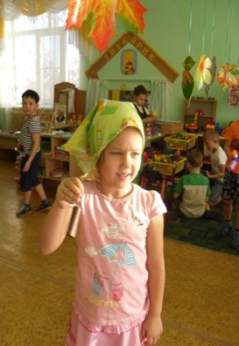
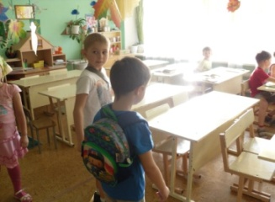
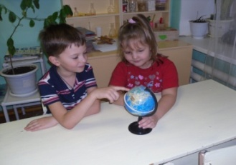

Slide 34
«Дайте детству состояться, дайте детству наиграться…»
Сюжетно- ролевые игры дошкольников

Slide 35
Спасибо
за внимание
Сюжетно- ролевые игры дошкольников

